Slide 1
patterns.yandex-team.ru/presentations

Slide 2

Просто о сложном: опыт создания курсов на Coursera
Илья Шишков, старший разработчик

Slide 3




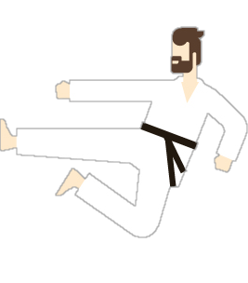
Состав специализации
Рейтинг
4.8/5
Рейтинг
4.9/5
Рейтинг
5/5

Slide 4
Целевая аудитория специализации
Люди, владеющие любым языком программирования
надо знать, что такое переменные, условный оператор и циклы
иметь представление о принципах объектно-ориентированного программирования
знать базовые алгоритмы и структуры данных: сортировка, поиск, массив, словарь

Slide 5
Чему хотим научить
После прохождения нашей специализации слушатели должны уметь:
самостоятельно решать практические задачи на языке С++
применять естественные для С++ идиомы и конструкции
самостоятельно находить ответы на свои вопросы и изучать язык глубже
писать на С++ эффективный код без ущерба для его качества

Slide 6

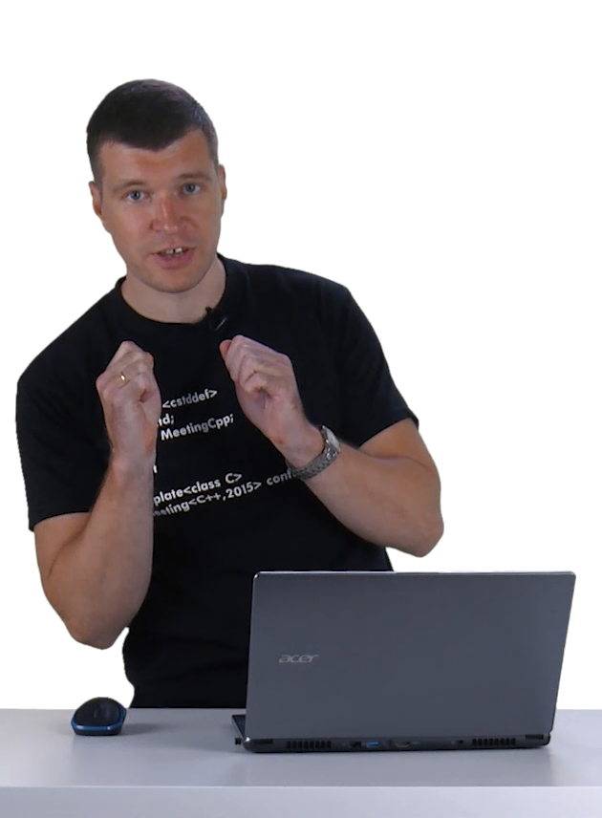
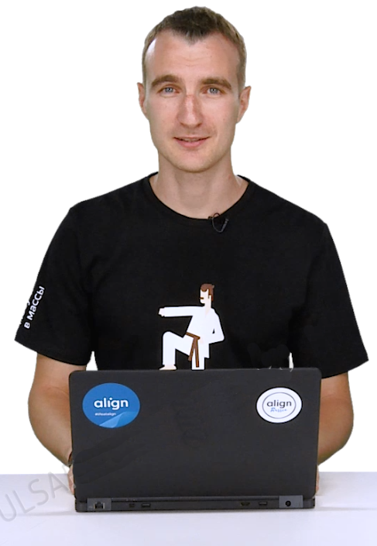
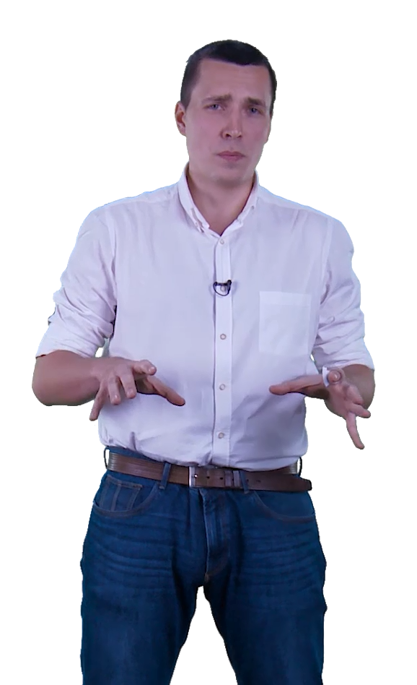

Наша команда
Антон Полднев
руководитель службы
Илья Шишков
старший разработчик
Михаил Матросов
Align Technology
Евгений Парамонов
руководитель группы
Иван Лежанкин
старший разработчик

Slide 7
Особенности создания онлайн курсов
Полностью автоматическая проверка работ
В каждый момент люди должны понимать, зачем они тратят
время и деньги
Важно обеспечить ранний эффект
Мы передаём свой опыт

Slide 8
Программа курсов
Неделя | Белый пояс | Жёлтый пояс | Красный пояс | Коричневый пояс
1 | Обзор возможностей С++ Тестирование и отладка if, for, while | Целые типы pair и tuple Шаблоны функций | Введение в макросы Шаблоны классов Принципы оптимизации | Устройство ассоциативных контейнеров
2 | Функции, ссылки, const vector, map, set | Юнит-тестирование | Сложность алгоритмов Модель памяти | Пространства имён «Умные» указатели Владение
3 | sort, count, count_if Лямбды Пользовательские типы | Многофайловые проекты ODR | Move-семантика | RAII exception safety
4 | <fstream> Перегрузка операторов Исключения | Итераторы <algorithm> deque, queue | Устройство линейных контейнеров | const-correctness Compile time vs runtime
5 | Финальный проект | Наследование Полиморфизм | Введение в многопоточность | «Хороший» код
6 |  | Финальный проект | Финальный проект | Финальный проект
48 задач
33 задачи
35 задач
31 задача

Slide 9
Программа курсов
Неделя | Белый пояс | Жёлтый пояс | Красный пояс | Коричневый пояс
1 | Обзор возможностей С++ Тестирование и отладка if, for, while | Целые типы pair и tuple Шаблоны функций | Введение в макросы Шаблоны классов Принципы оптимизации | Устройство ассоциативных контейнеров
2 | Функции, ссылки, const vector, map, set | Юнит-тестирование | Сложность алгоритмов Модель памяти | Пространства имён «Умные» указатели Владение
3 | sort, count, count_if Лямбды Пользовательские типы | Многофайловые проекты ODR | Move-семантика | RAII exception safety
4 | <fstream> Перегрузка операторов Исключения | Итераторы <algorithm> deque, queue | Устройство линейных контейнеров | const-correctness Compile time vs runtime
5 | Финальный проект | Наследование Полиморфизм | Введение в многопоточность | «Хороший» код
6 |  | Финальный проект | Финальный проект | Финальный проект
Тестирование и профилирование

Slide 10
Описание тестирующей системы

Slide 11
Устройство тестирующей системы
Тестирующая система
JSON:
{
"fractionalScore": 1.0,
“feedback": “Good job!"
}
cpp-файл

Slide 12
Устройство тестирующей системы
Docker
Тестирующая система
Linux
Python
C++

Slide 13
Юнит-тест фреймворк

Slide 14
Юнит-тест фреймворк
В видеолекциях мы разработали свой юнит-тест фреймворк
чтобы показать, что текущих знаний уже достаточно, чтобы сделать что-то полезное
чтобы люди понимали, как он работает и как устроен внутри
чтобы они могли вносить в него изменения

Slide 15
Пример применения юнит-тест фреймворка
#include "test_runner.h" int Abs(int x); void TestPositive() { ASSERT_EQUAL(Abs(5), 5); }
void TestNegative() { ASSERT_EQUAL(Abs(-5), 5); } int main() { TestRunner tr; RUN_TEST(tr, TestPositive); RUN_TEST(tr, TestNegative); }
TestPositive fail: Assertion failed: -5 != 5 hint: Abs(5) != 5, main.cpp:5
TestNegative OK
1 unit tests failed. Terminate

Slide 16
Класс TestRunner
class TestRunner { private: int fail_count = 0; public: template <class TestFunc> void RunTest(TestFunc func, const std::string& test_name) { try { func(); std::cerr << test_name << " OK" << std::endl; } catch (std::exception& e) { ++fail_count; std::cerr << test_name << " fail: " << e.what() << std::endl; } catch (...) { ++fail_count; std::cerr << "Unknown exception caught" << std::endl; } }

Slide 17
~TestRunner() { if (fail_count > 0) { std::cerr << fail_count << " unit tests failed. Terminate" << std::endl; exit(1); } } };

Slide 18
Стимулируем писать юнит-тесты
К каждой задаче выдаём заготовку решения с юнит-тестами
// Реализуйте этот шаблон template <typename T> void Swap(T* first, T* second); void TestSwap() { int a = 1;
int b = 2; Swap(&a, &b); ASSERT_EQUAL(a, 2); ASSERT_EQUAL(b, 1); } int main() { TestRunner tr; RUN_TEST(tr, TestSwap); }

Slide 19
Тестирование решений участников

Slide 20
Типы задач на курсах
Большинство задач относится к одной из двух категорий:
Написать программу stdin → stdout
Реализовать функцию/класс/шаблон с заданным интерфейсом

Slide 21

Тестирование задач stdin → stdout
Docker
Linux
Python
Тест 1
Тест 2
Compiler
Binary
Рез-т 2
.cpp
Рез-т 1
Checker

Slide 22
Тестирование реализации интерфейса
Docker
Linux
Python
C++
Compiler
Binary
.cpp
UT

Slide 23
Проблема с функцией main
// Реализуйте этот шаблон template <typename T>
void Swap(T* first, T* second) {
std::iter_swap(first, second);
}
void TestSwap() { int a = 1;
int b = 2; Swap(&a, &b); ASSERT_EQUAL(a, 2); ASSERT_EQUAL(b, 1); } int main() { TestRunner tr; RUN_TEST(tr, TestSwap); }
int main() { string left = "leftstring"; string right = "rightstring"; Swap(&left, &right); belts::Assert(left == "rightstring"); belts::Assert(right == "leftstring"); }

Slide 24
Результаты
Курс | Белый пояс | Жёлтый пояс | Красный пояс
Дата запуска | Июнь 2017 | Декабрь 2017 | Июль 2018
Активные участники | 16 943 | 2440 | 464
Выпускники | 969 | 223 | 17
Оценка | 4,8/5 | 4,9/5 | 5/5

Slide 25
Этот курс показал мне
нормальный C++, а не
тот, которому меня
учили в университете.
Отзыв на «Белый пояс по C++»

Slide 26
На работе пригодились
знания по декомпозиции,
алгоритмам и юнит-
тестированию
Отзыв на «Жёлтый пояс по C++»

Slide 27
Один из лучших курсов,
что я проходил в жизни.
Не только по языку
программирования.
Отзыв на «Красный пояс по C++»

Slide 28
Понятность
Teaching is relatively
easy. Getting people
to learn is hard
Bjarne Stroustrup

Slide 29
Практичность
void PrintSize(const vector<Person>& people) { cout << people.size() << endl; } int main() { vector<Person> people(15'000'000); PrintSize(people); }

Slide 30
Вы сделали курс
настолько понятным, что
даже семиклассница
смогла его пройти.
Благодаря вам, я сделала
первый шаг к своей мечте!

Slide 31

instagram
skype@
bitbucket
github
facebook
@twitter
Спасибо
Илья Шишков
Старший разработчик компании Яндекс
ishfb@yandex-team.ru
ishfb
telegram: ishfb

Slide 32

Заголовок, текст и код
Пример
Этот слайд используется для вставки небольшой части кода с описанием
#coding=utf-8 from vanilla import * from defconAppKit.windows.baseWindow import BaseWindowController from mojo.events import addObserver, removeObserver import math class ShowMouseCoordinatesTextBox(TextBox):

Slide 33
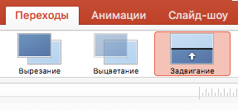
Заголовок, текст и код
Красный цвет не правильный
Пример
#coding=utf-8 from vanilla import * from defconAppKit.windows.baseWindow import BaseWindowController from mojo.events import addObserver, removeObserver import math class ShowMouseCoordinatesTextBox(TextBox): """ A vanilla text box with some goodies about the mouse. """ def __init__(self, *args, **kwargs): self.observers = {"mouseMoved", "mouseDragged", "mouseUp"}
В случае, если ваш код не помещается на одной странице, его можно продлить на следующем слайде; в разделе «Переходы», между слайдами поставить переход «Задвигание»

